Slide 1

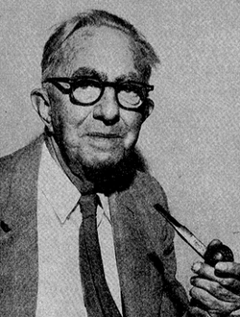
Frank Wilcoxon (1892-1965)
Químico físico nascido na Irlanda e criado nos EUA.
Formado pelo Pennsylvania Military College;
Doutor em Química Física pela Cornell (1924)
Atuou em pesquisa nas áreas de química e controle de qualidade industrial
Interessou-se por estatística após estudar a obra de Ronald Fisher.
Criador dos testes não paramétricos que levam seu nome:
Teste de Wilcoxon para amostras pareadas
Teste de soma de postos de Wilcoxon para amostras independentes
Publicou mais de 70 artigos ao longo da carreira
Osvaldo L. Santos-Pereira

Slide 2
Testes Não-Paramétricos
São métodos estatísticos que não exigem pressupostos sobre a distribuição dos dados.
Sendo usados quando as amostras são pequenas.
Os dados não seguem uma distribuição normal (curva de Gauss) ou são de natureza qualitativa.
Não dependem de parâmetros populacionais como média e desvio-padrão.
Utilizam métricas como mediana e intervalo interquartil para comparar grupos.
Os modelos não-paramétricos não exigem estrutura de modelo pré-definida.
Podem ser determinada com base nos dados observados.
Exemplos: histogramas, estimativa de densidade kernel, regressão não-paramétrica, regressão semi-paramétrica, análise por envoltória de dados (DEA).
Osvaldo L. Santos-Pereira

Slide 3
Testes Paramétricos
Presumem que os dados são provenientes de uma distribuição de probabilidade.
Inferências sobre os parâmetros das distribuições de probabilidade presumidas.
Fazem muito mais suposições que os métodos não-paramétricos.
Utilizados para testes com grandes amostras.
Estes métodos apareceram primeiramente em 1925 com o trabalho de Sir Ronald Aylmer Fischer (1890-1962).
Exemplos: T-test, ANOVA, Coeficiente de Pearson.
Osvaldo L. Santos-Pereira

Slide 4
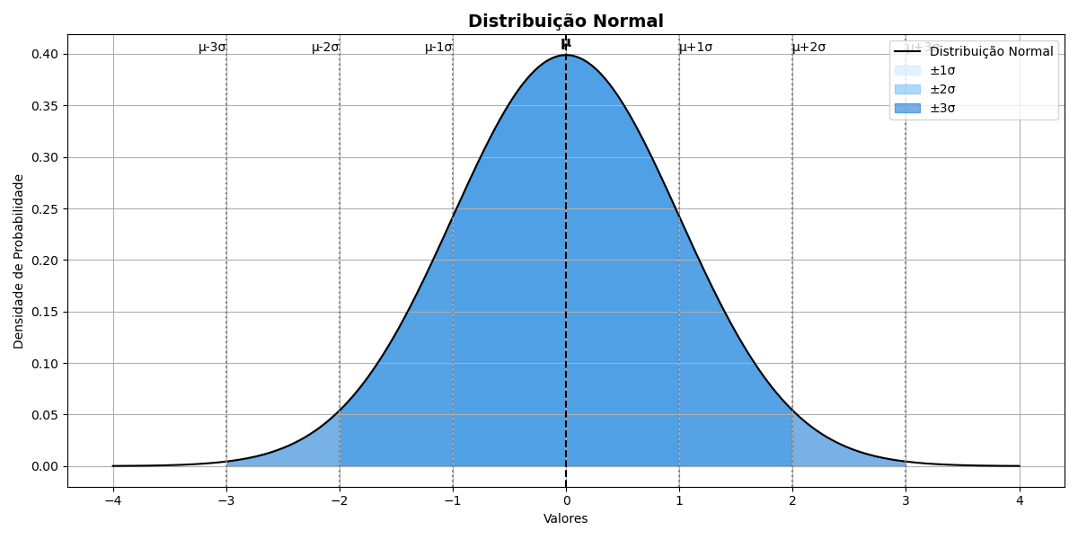
Distribuição Normal
Osvaldo L. Santos-Pereira

Slide 5
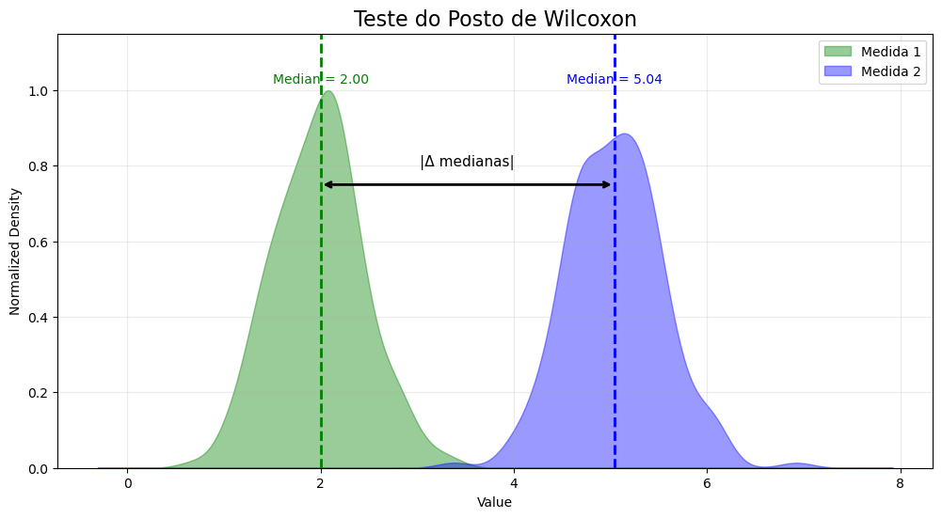
Teste de Wilcoxon
Osvaldo L. Santos-Pereira

Slide 6
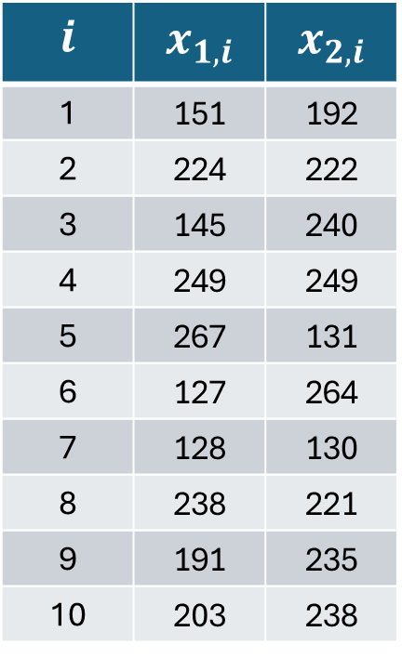
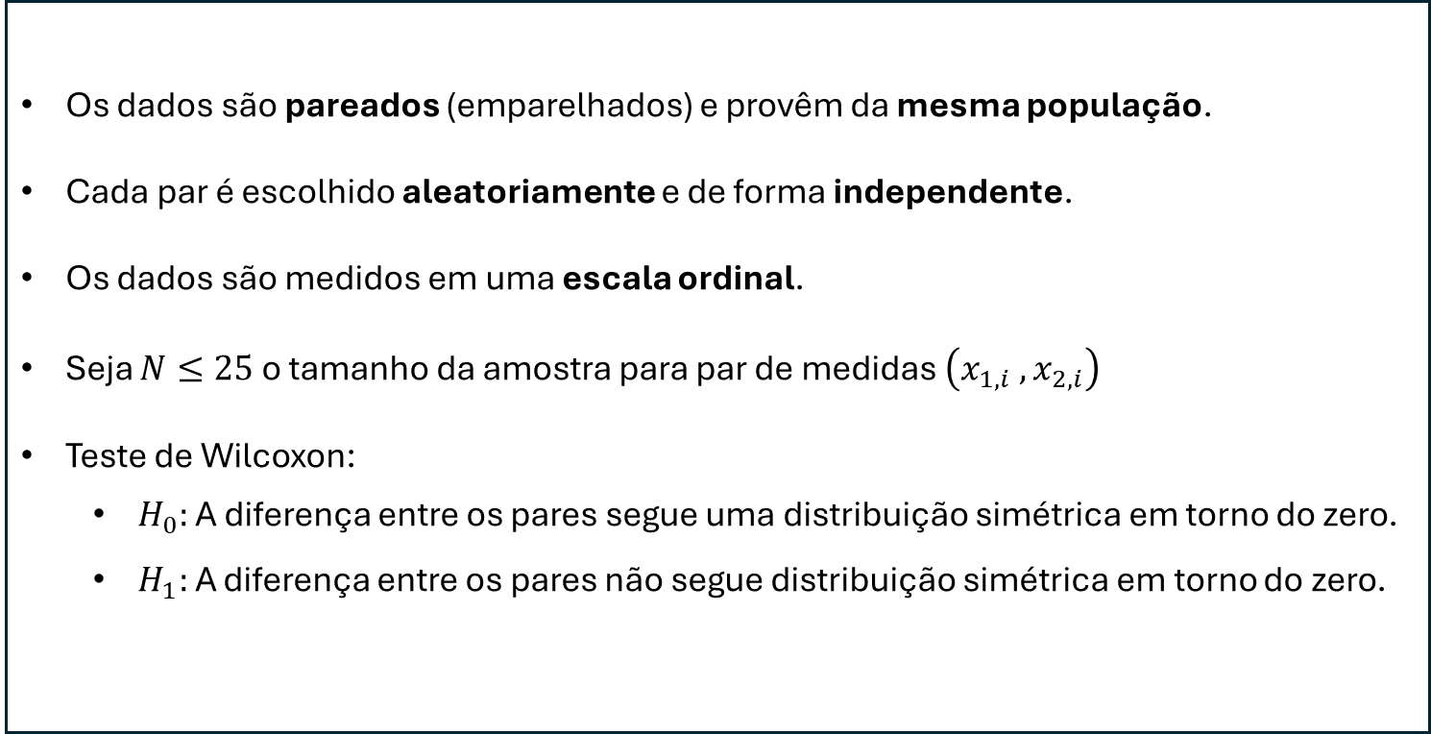
Aplicação do Teste de Wilcoxon
$$i$$ | $$x_{1,i}$$ | $$x_{2,i}$$
1 | 151 | 192
2 | 224 | 222
3 | 145 | 240
4 | 249 | 249
5 | 267 | 131
6 | 127 | 264
7 | 128 | 130
8 | 238 | 221
9 | 191 | 235
10 | 203 | 238
Os dados são pareados (emparelhados) e provêm da mesma população.
Cada par é escolhido aleatoriamente e de forma independente.
Os dados são medidos em uma escala ordinal.
Seja $N≤25$ o tamanho da amostra para par de medidas $\left(x_{1,i} ,x_{2,i}\right)$
Teste de Wilcoxon:
$H_{0}:$ A diferença entre os pares segue uma distribuição simétrica em torno do zero.
$H_{1}:$ A diferença entre os pares não segue distribuição simétrica em torno do zero.
Osvaldo L. Santos-Pereira

Slide 7
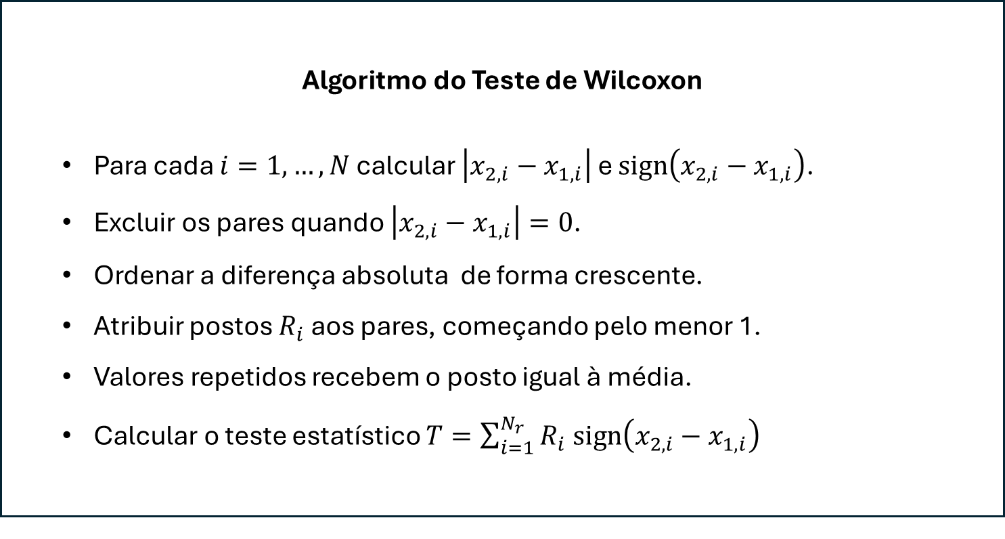
Aplicação do Teste de Wilcoxon
$$i$$ | $$x_{1,i}$$ | $$x_{2,i}$$
1 | 151 | 192
2 | 224 | 222
3 | 145 | 240
4 | 249 | 249
5 | 267 | 131
6 | 127 | 264
7 | 128 | 130
8 | 238 | 221
9 | 191 | 235
10 | 203 | 238
Algoritmo do Teste de Wilcoxon
Para cada $i=1,…,N$ calcular $\left|x_{2,i}−x_{1,i}\right|$ e $sign\left(x_{2,i}−x_{1,i}\right)$.
Excluir os pares quando $\left|x_{2,i}−x_{1,i}\right|=0$.
Ordenar a diferença absoluta de forma crescente.
Atribuir postos $R_{i}$ aos pares, começando pelo menor 1.
Valores repetidos recebem o posto igual à média.
Calcular o teste estatístico $T=\sum_{i=1}^{N_{r}}{R_{i} sign\left(x_{2,i}−x_{1,i}\right)}$
Osvaldo L. Santos-Pereira

Slide 8
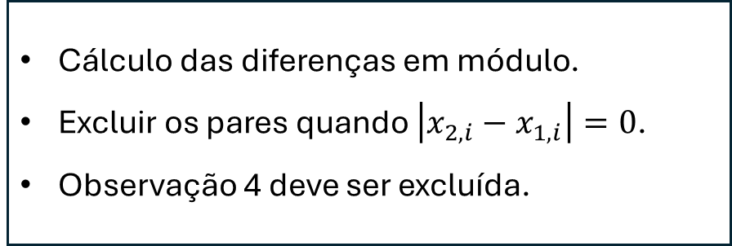
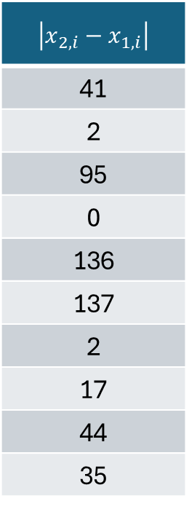
Aplicação do Teste de Wilcoxon
$$i$$ | $$x_{1,i}$$ | $$x_{2,i}$$
1 | 151 | 192
2 | 224 | 222
3 | 145 | 240
4 | 249 | 249
5 | 267 | 131
6 | 127 | 264
7 | 128 | 130
8 | 238 | 221
9 | 191 | 235
10 | 203 | 238
$$\left|x_{2,i}−x_{1,i}\right|$$
41
2
95
0
136
137
2
17
44
35
Cálculo das diferenças em módulo.
Excluir os pares quando $\left|x_{2,i}−x_{1,i}\right|=0$.
Observação 4 deve ser excluída.
Osvaldo L. Santos-Pereira

Slide 9
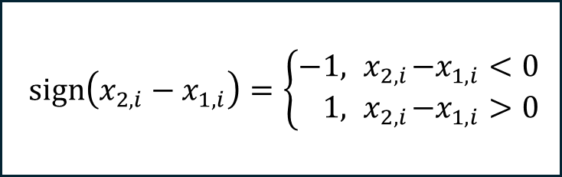
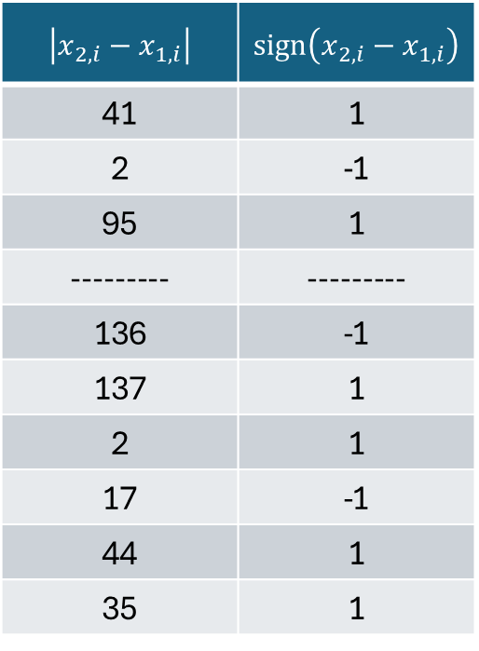
Aplicação do Teste de Wilcoxon
$$i$$ | $$x_{1,i}$$ | $$x_{2,i}$$
1 | 151 | 192
2 | 224 | 222
3 | 145 | 240
4 | 249 | 249
5 | 267 | 131
6 | 127 | 264
7 | 128 | 130
8 | 238 | 221
9 | 191 | 235
10 | 203 | 238
$$\left|x_{2,i}−x_{1,i}\right|$$ | $$sign\left(x_{2,i}−x_{1,i}\right)$$
41 | 1
2 | -1
95 | 1
--------- | ---------
136 | -1
137 | 1
2 | 1
17 | -1
44 | 1
35 | 1
$sign\left(x_{2,i}−x_{1,i}\right)=\left\{\begin{aligned}−&1, { x}_{2,i}−x_{1,i}<0 \\ &1, { x}_{2,i}−x_{1,i}>0\end{aligned}\right.$
Osvaldo L. Santos-Pereira

Slide 10
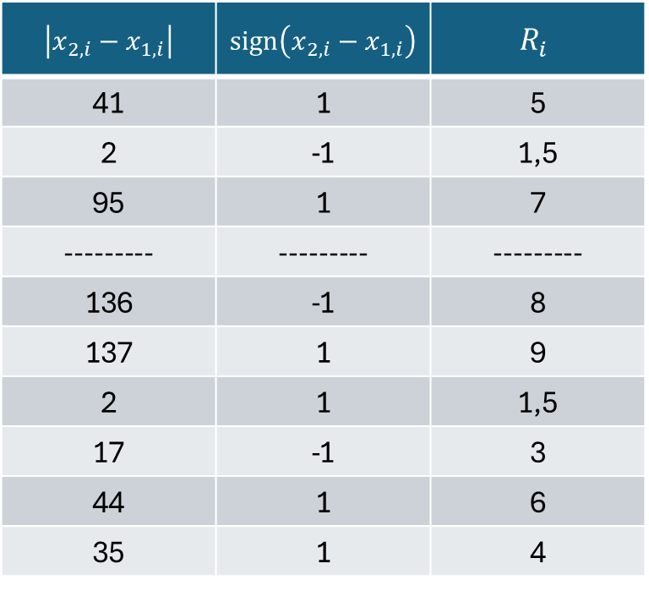
Aplicação do Teste de Wilcoxon
$$i$$ | $$x_{1,i}$$ | $$x_{2,i}$$
1 | 151 | 192
2 | 224 | 222
3 | 145 | 240
4 | 249 | 249
5 | 267 | 131
6 | 127 | 264
7 | 128 | 130
8 | 238 | 221
9 | 191 | 235
10 | 203 | 238
$$\left|x_{2,i}−x_{1,i}\right|$$ | $$sign\left(x_{2,i}−x_{1,i}\right)$$ | $$R_{i}$$
41 | 1 | 5
2 | -1 | 1,5
95 | 1 | 7
--------- | --------- | ---------
136 | -1 | 8
137 | 1 | 9
2 | 1 | 1,5
17 | -1 | 3
44 | 1 | 6
35 | 1 | 4
Cálculo do posto (ranking) de cada par de dados pareados.
Quando houver empate entre os pares, calcular a média.
Os pares 2 e 7 deveriam ocupar as posições 8 e 9, logo seus postos devem ser (8+9)/2 = 8,5
Osvaldo L. Santos-Pereira

Slide 11
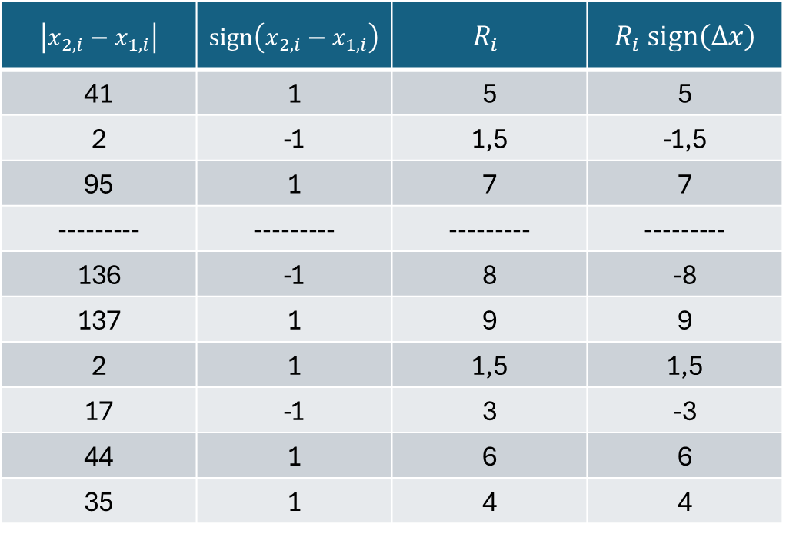
Aplicação do Teste de Wilcoxon
$$i$$ | $$x_{1,i}$$ | $$x_{2,i}$$
1 | 151 | 192
2 | 224 | 222
3 | 145 | 240
4 | 249 | 249
5 | 267 | 131
6 | 127 | 264
7 | 128 | 130
8 | 238 | 221
9 | 191 | 235
10 | 203 | 238
$$\left|x_{2,i}−x_{1,i}\right|$$ | $$sign\left(x_{2,i}−x_{1,i}\right)$$ | $$R_{i}$$ | $$R_{i} sign\left(Δx\right)$$
41 | 1 | 5 | 5
2 | -1 | 1,5 | -1,5
95 | 1 | 7 | 7
--------- | --------- | --------- | ---------
136 | -1 | 8 | -8
137 | 1 | 9 | 9
2 | 1 | 1,5 | 1,5
17 | -1 | 3 | -3
44 | 1 | 6 | 6
35 | 1 | 4 | 4
Tabela final para análise do teste de Wilcoxon.
Osvaldo L. Santos-Pereira

Slide 12

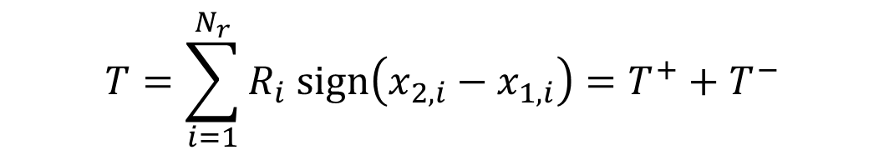
Teste Não-Paramétrico de Wilcoxon
Calculando a estatística $T$do teste de Wilcoxon da seguinte forma:
$$T=\sum_{i=1}^{N_{r}}{R_{i} sign\left(x_{2,i}−x_{1,i}\right)=T^{+}+T^{−}}$$
Sendo $T^{+}$ a soma do teste quando o sinal for positivo, e $T^{−}$ a soma do teste quando o sinal for negativo.
Alguns estatísticos consideram o valor mínimo entre $T^{+}$ e $T^{−}$ como teste estatístico
$$T=Min\left(T^{+},T^{−}\right)$$
Para testar a validade da hipótese nula $H_{0}$ deve-se comparar o módulo do teste com o valor crítico $W_{critico}$
$\left|T\right|>W_{critico}⇒H_{0}$ é rejeitada
Osvaldo L. Santos-Pereira

Slide 13
Aplicação do Teste de Wilcoxon
$$i$$ | $$x_{1,i}$$ | $$x_{2,i}$$
1 | 151 | 192
2 | 224 | 222
3 | 145 | 240
4 | 249 | 249
5 | 267 | 131
6 | 127 | 264
7 | 128 | 130
8 | 238 | 221
9 | 191 | 235
10 | 203 | 238
$$\left|x_{2,i}−x_{1,i}\right|$$ | $$sign\left(x_{2,i}−x_{1,i}\right)$$ | $$R_{i}$$ | $$R_{i} sign\left(Δx\right)$$
41 | 1 | 5 | 5
2 | -1 | 1,5 | -1,5
95 | 1 | 7 | 7
--------- | --------- | --------- | ---------
136 | -1 | 8 | -8
137 | 1 | 9 | 9
2 | 1 | 1,5 | 1,5
17 | -1 | 3 | -3
44 | 1 | 6 | 6
35 | 1 | 4 | 4
$$T^{+}=1,5+4+5+6+7+8=32,5$$
$$\left|T^{−}\right|=\left|−1,5−3−8\right|=12,5$$
$$T=\left|T^{+}+T^{−}\right|=32,5−12,5=20$$
Osvaldo L. Santos-Pereira

Slide 14
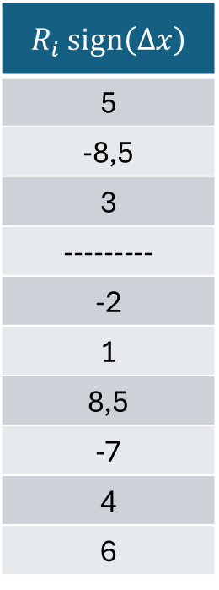
Aplicação do Teste de Wilcoxon
$$i$$ | $$x_{1,i}$$ | $$x_{2,i}$$
1 | 151 | 192
2 | 224 | 222
3 | 145 | 240
4 | 249 | 249
5 | 267 | 131
6 | 127 | 264
7 | 128 | 130
8 | 238 | 221
9 | 191 | 235
10 | 203 | 238
$$R_{i} sign\left(Δx\right)$$
5
-8,5
3
---------
-2
1
8,5
-7
4
6
$$T^{+}=1,5+4+5+6+7+8=32,5$$
$$\left|T^{−}\right|=\left|−1,5−3−8\right|=12,5$$
$$T=\left|T^{+}+T^{−}\right|=20$$
$$Min\left(T^{+},T^{−}\right)=12,5$$
Osvaldo L. Santos-Pereira

Slide 15
Valores Críticos de W
N | Two-Tailed Test α=0.05 | Two-Tailed Test α=0.01 | One-Tailed Test α=0.05 | One-Tailed Test α=0.01
5 | -- | -- | 0 | --
6 | 0 | -- | 2 | --
7 | 2 | -- | 3 | 0
8 | 3 | 0 | 5 | 1
9 | 5 | 1 | 8 | 3
10 | 8 | 3 | 10 | 5
11 | 10 | 5 | 13 | 7
12 | 13 | 7 | 17 | 9
13 | 17 | 9 | 21 | 12
14 | 21 | 12 | 25 | 15
15 | 25 | 15 | 30 | 19
16 | 29 | 19 | 35 | 23
17 | 34 | 23 | 41 | 27
18 | 40 | 27 | 47 | 32
19 | 46 | 32 | 53 | 37
20 | 52 | 37 | 60 | 43
21 | 58 | 42 | 67 | 49
22 | 65 | 48 | 75 | 55
23 | 73 | 54 | 83 | 62
24 | 81 | 61 | 91 | 69
25 | 89 | 68 | 100 | 76
Osvaldo L. Santos-Pereira

Slide 16
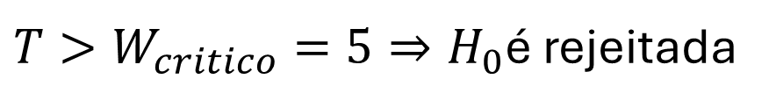
Aplicação do Teste de Wilcoxon
$$i$$ | $$x_{1,i}$$ | $$x_{2,i}$$
1 | 151 | 192
2 | 224 | 222
3 | 145 | 240
4 | 249 | 249
5 | 267 | 131
6 | 127 | 264
7 | 128 | 130
8 | 238 | 221
9 | 191 | 235
10 | 203 | 238
$$R_{i} sign\left(Δx\right)$$
5
-8,5
3
---------
-2
1
8,5
-7
4
6
$$T^{+}=1,5+4+5+6+7+8=32,5$$
$$\left|T^{−}\right|=\left|−1,5−3−8\right|=12,5$$
$$T=\left|T^{+}+T^{−}\right|=20$$
$$Min\left(T^{+},T^{−}\right)=12,5$$
$T>W_{critico}=5⇒H_{0}$é rejeitada
Osvaldo L. Santos-Pereira

Slide 17
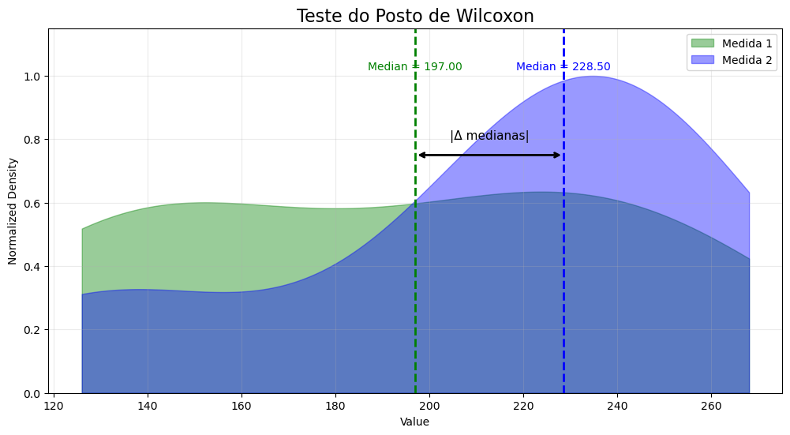
Análise Gráfica
Osvaldo L. Santos-Pereira

Slide 18
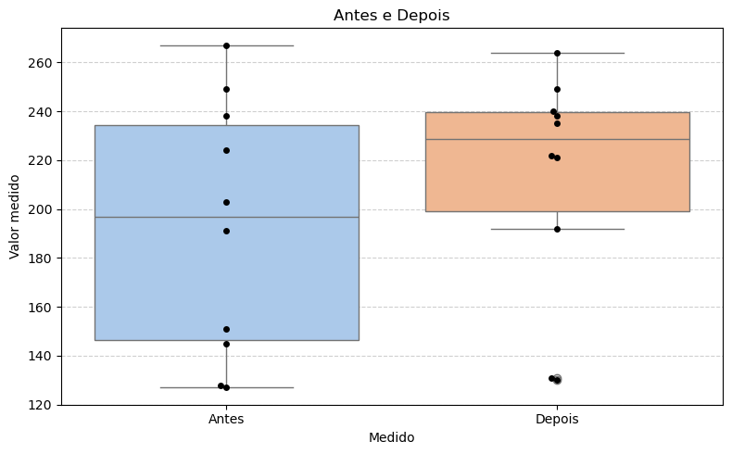
Análise Gráfica
Osvaldo L. Santos-Pereira

